Slide 1
Redesign da Interface do Sistema
DebugandoED e Investigação das Percepções de
Estudantes e Profissionais sobre a Proposta
Felipe Antônio Justino Zanetti

Slide 2
Introdução
Este trabalho aborda a análise da usabilidade e design de interfaces de sistemas, com foco em temas como:
Usabilidade
Comunicabilidade
Acessibilidade
Experiência do Usuário (UX)
Interface do Usuário (UI)
Técnicas de avaliação da usabilidade
Notes:
Usabilidade: A usabilidade refere-se à eficácia, eficiência e satisfação que os usuários podem alcançar ao interagir com um produto ou sistema. Envolve a facilidade de uso, a clareza das informações apresentadas e a capacidade de realizar tarefas de forma intuitiva.
Comunicabilidade: A comunicabilidade é a responsabilidade do designer em comunicar ao usuário suas intenções de design e a lógica que rege o comportamento da interface. É importante que a interface seja clara e transmita de forma eficiente as informações necessárias para o usuário.
Acessibilidade: A acessibilidade é a condição para utilização, com segurança e autonomia, de sistemas e meios de comunicação e informação por pessoas com deficiência ou com mobilidade reduzida. É importante que as interfaces sejam projetadas levando em consideração as necessidades de todos os usuários, garantindo que todos possam acessar e utilizar o sistema.
Experiência do Usuário (UX): A experiência do usuário refere-se às percepções e respostas de uma pessoa resultantes do uso ou antecipação de uso de um produto, sistema ou serviço. Envolve aspectos subjetivos, como emoções, sentimentos e satisfação do usuário durante a interação com a interface.
Interface do Usuário (UI): A interface do usuário é a parte visual e interativa de um sistema, que permite aos usuários interagir com o produto ou serviço. Envolve elementos como layout, botões, ícones e imagens, e é responsável por criar interfaces funcionais e intuitivas.
Técnicas de avaliação da usabilidade: Existem várias técnicas para avaliar a usabilidade de uma interface, sendo o teste com usuários uma das mais comuns. Nesse teste, um grupo de usuários realiza tarefas pré-definidas enquanto suas reações e dificuldades são observadas. Essas técnicas ajudam a identificar problemas de usabilidade e a melhorar a experiência do usuário.

Slide 3
Objetivos
Com o objetivo de realizar uma revisão teórica aprofundada, discutindo conceitos propostos por profissionais renomados como Jakob Nielsen, em conjunto com princípios da psicologia da forma, Gestalt, e diretrizes modernas de design, incluindo o Material Design.
Contextualizar e analisar tais aspectos em uma interface de sistema.
Compreender como diferentes grupos demográficos interpretam e valorizam esses aspectos.
A pesquisa busca fornecer orientações estratégicas para designers e desenvolvedores na criação de interfaces.

Slide 4
Metodologia
A metodologia utilizada neste estudo consistiu em aplicar regras e diretrizes extraídas da literatura para melhorar partes da interface de um sistema. Foram construídos protótipos e implementadas mudanças no sistema existente, visando otimizar aspectos como usabilidade e estética.
Essas implementações foram validadas por meio de um experimento que envolveu a distribuição de questionários a um grupo diversificado de participantes, composto por estudantes e profissionais da área de desenvolvimento.
Através dessa abordagem, foi possível identificar percepções ricas e multifacetadas relacionadas à usabilidade, UI e UX em interfaces de sistemas. Esses resultados reforçam a importância de considerar princípios de usabilidade, UI e UX no design de interfaces para garantir uma experiência de uso excepcional.
O questionário pode ser visto no Apêndice A.

Slide 5
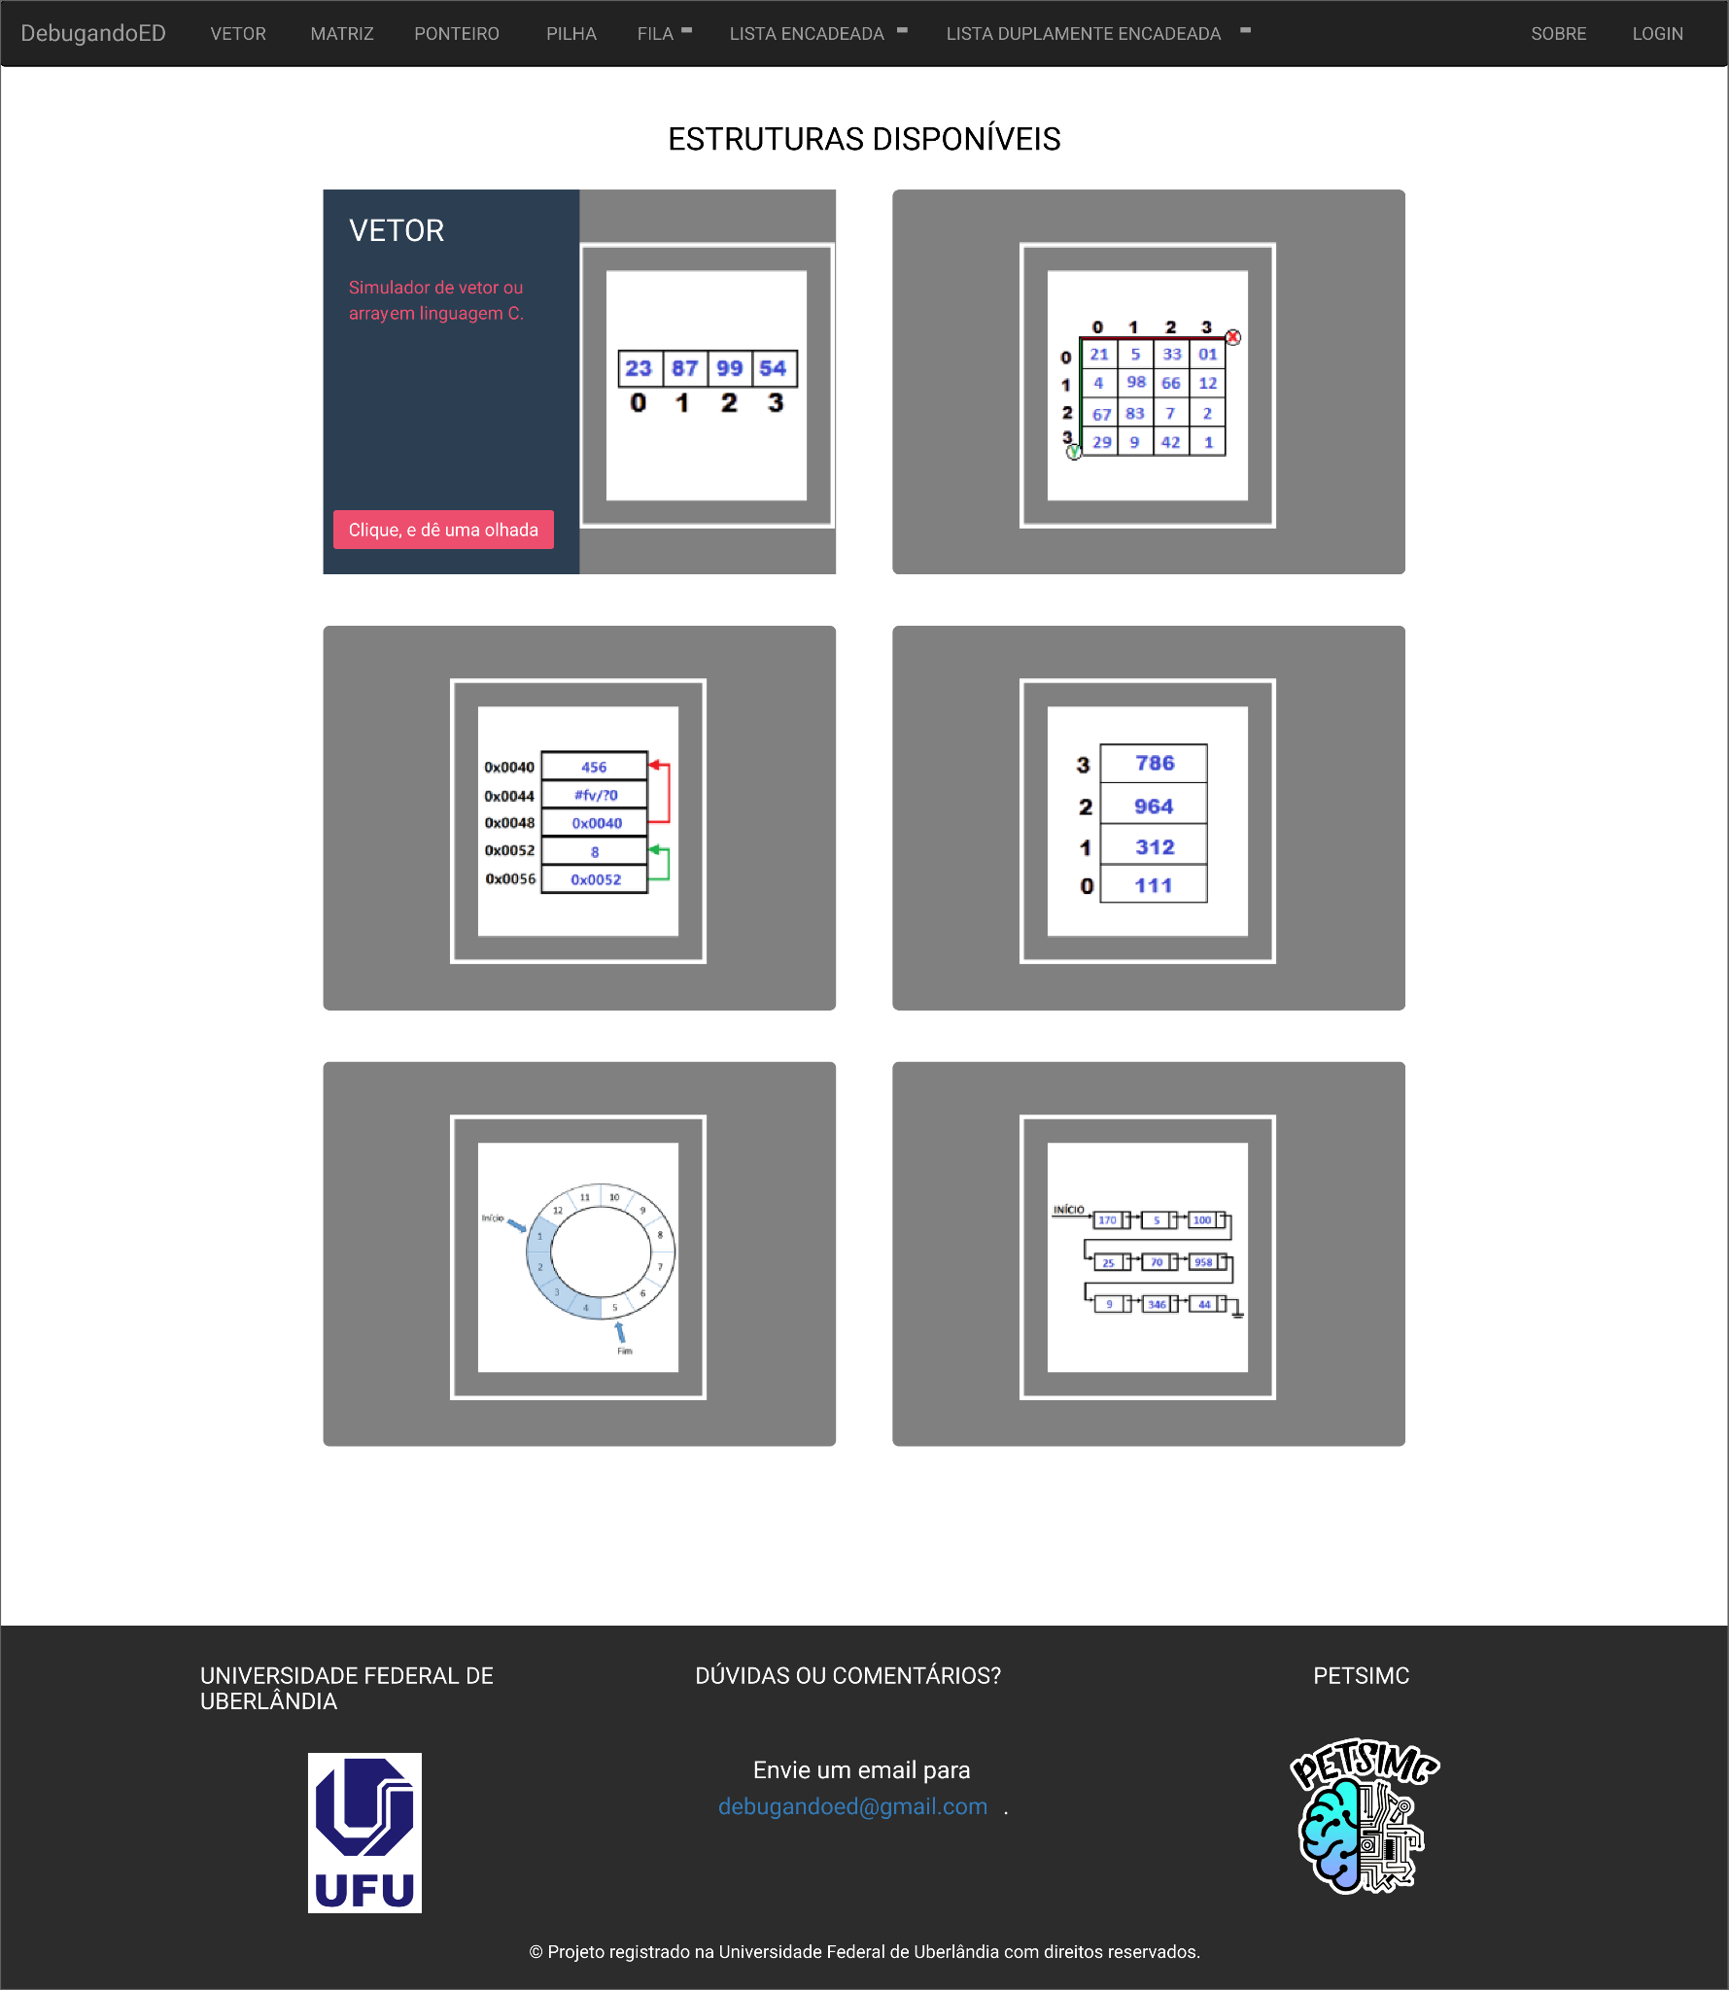
DebugandoED
A plataforma foi utilizada como estudo de caso para a aplicação dos conceitos e princípios apresentado
Notes:
O sistema utilizado no experimento foi a plataforma DebugandoED. Essa plataforma simula estruturas de dados e é acessada por meio de um navegador web, não sendo necessária a instalação de qualquer software

Slide 6
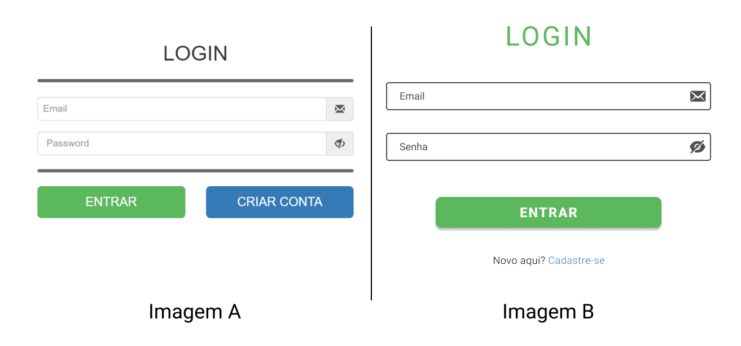
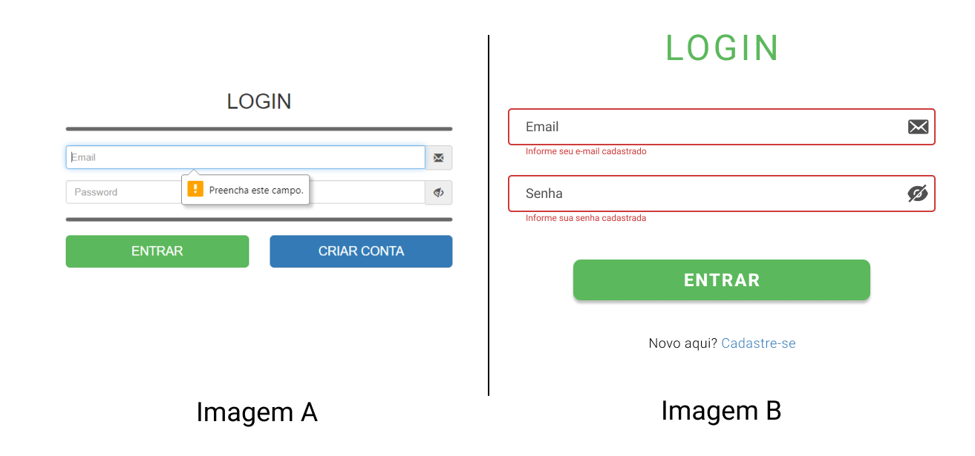
Tela de Login
Continuidade
Ponto Focal
Região Comum (espaçamentos)
Prevenção de erro
Notes:
Foram feitos ajustes de espaçamento e remoção de linhas horizontais para resolver o princípio da Região Comum
O princípios da Continuidade e do Ponto Focal também são relevante, devido a ter dois botões onde o mais a direita não possuiu maior importância neste fluxo, isto é contornado removendo o botão de cadastro e de forma sucinta substituído por um link, logo abaixo do botão Entrar

Slide 7
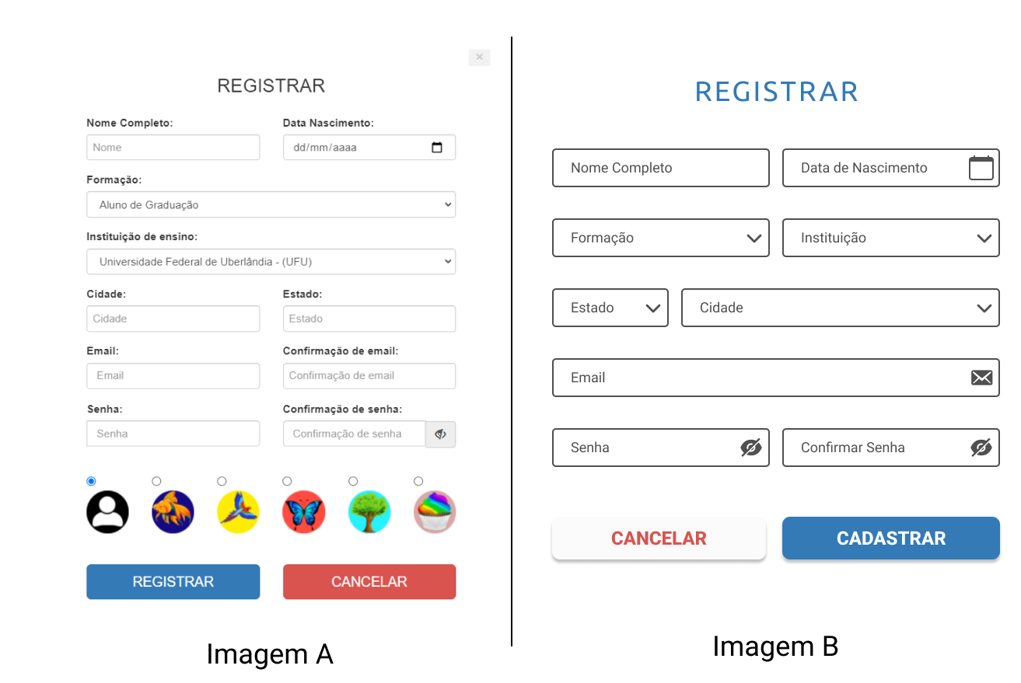
Tela de Cadastro
Minimalista, informações desnecessárias
Tipos de inputs, autocomplete
Continuidade e Ponto Focal (Fluxo e botões)
Prevenção de erro
Notes:
Minimalista Informações desnecessárias: o campo de Confirmação de email e a seleção de imagem para o perfil aparentam ser desnecessários, a confirmação do endereço eletrônico pode ser verificada com o envio de um email solicitando uma verificação onde também aumenta a segurança garantindo que aquele endereço eletrônico utilizado no momento do cadastro é de fato do usuário, e a imagem para perfil é algo completamente desnecessário nesse momento, pois tal opção já existe na edição do perfil, sendo assim o formulário fica mais limpo.
Tipos de inputs, autocomplete: Utilizar autocomplete em campos como (Formação, Instituição, Estado e Cidade), e até mesmo a utilização da API do IBGE, disponibilizada gratuitamente para propósitos de se obter estados e cidades filtrados
Continuidade e Ponto Focal (Fluxo e botões): nota-se a inversão dos botões e na suas respectivas estilizações na Figura 18 (Depois), aumentando o foco e relevância no botão visualmente mais a direita cujo tem maior importância.

Slide 8
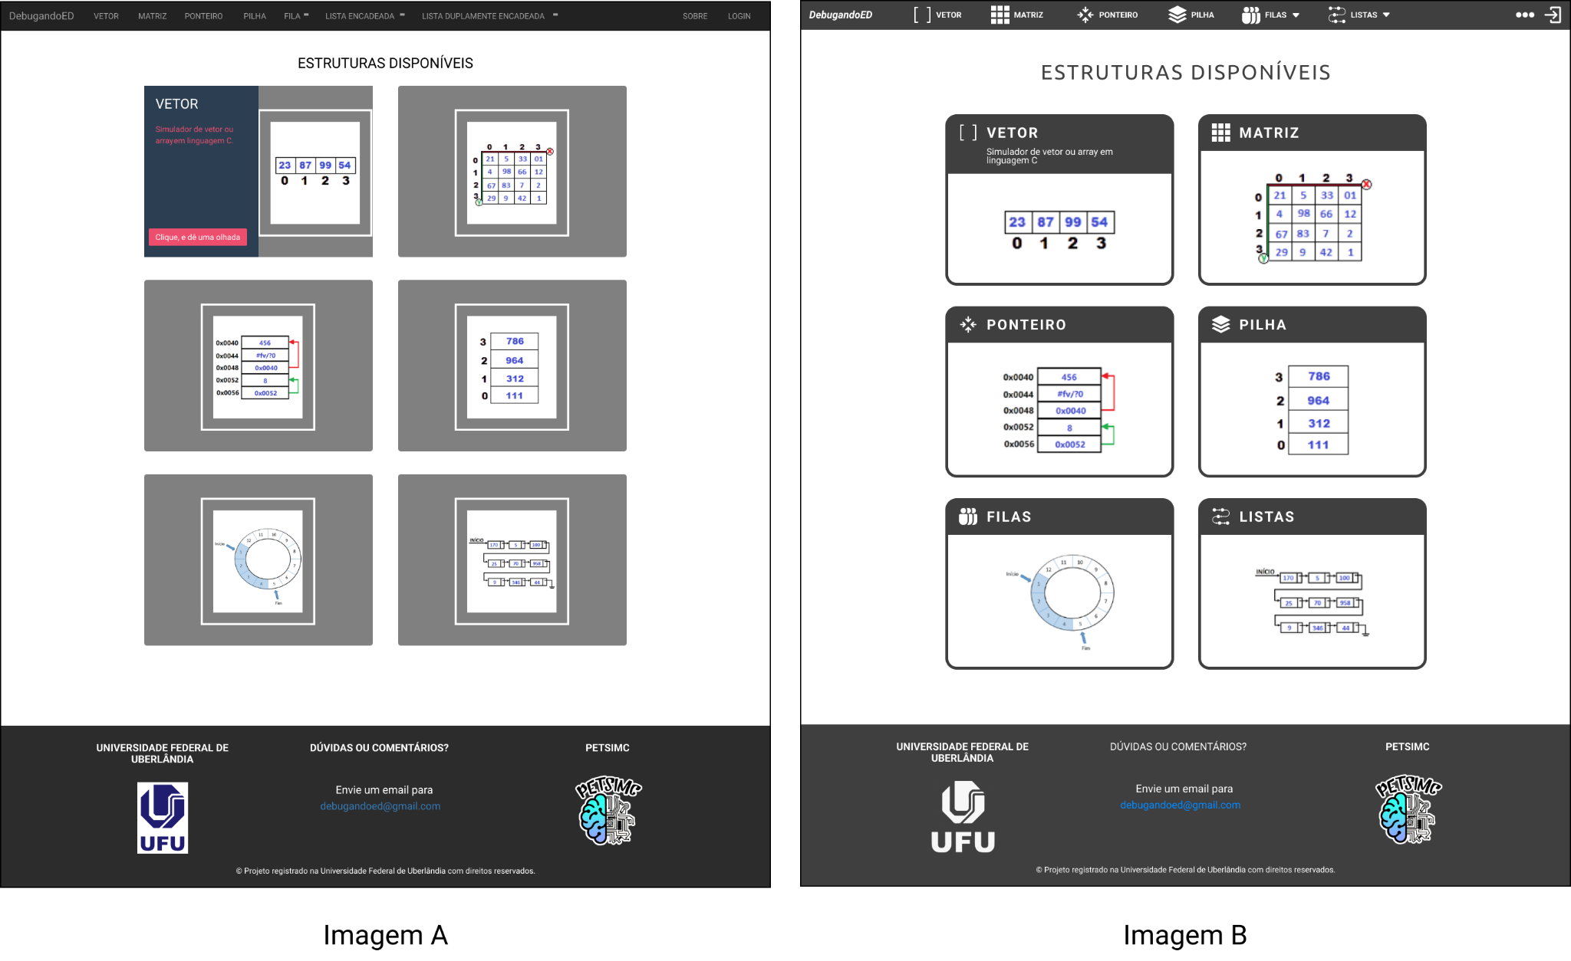
Tela Principal
Correspondência entre o sistema e o mundo real
Identificação: Títulos, ícones, descrição
Menu de navegação
Sobreposição e efeitos
Figura fundo
Notes:
Menu de navegação: como a falta de padronização na escala de cores utilizadas.
Para melhorar a legibilidade, foi proposto um ajuste na fonte e cor, optando pelo branco como cor da fonte ao invés do cinza e aumentando o peso da fonte.
Além disso, foi sugerido tornar as abas mais reconhecíveis com ícones e adicionar uma forma visual de localização no menu de navegação, na sobreposição do mouse em cima de cada item do menu
Correspondência entre o sistema e o mundo real: Falar das imagens para usuários leigos e experientes.
Identificação: Títulos, ícones, descrição: Falar sobre os ícones interligados ao menu de navegação
Figura-Fundo, para manter o foco nos blocos, cantos arredondados e um contorno, além de estético também servem para fazer embalagens de conteúdo (B), isto porque os cantos arredondados estão apontados para a parte interna em direção ao centro do retângulo, desta forma é fácil ver a que lado pertence o retângulo quando estão próximos uns dos outros, diferenciando da (A) onde os cantos são poucos arredondados, apresentando um aspecto mais quadrado e agressivo.

Slide 9
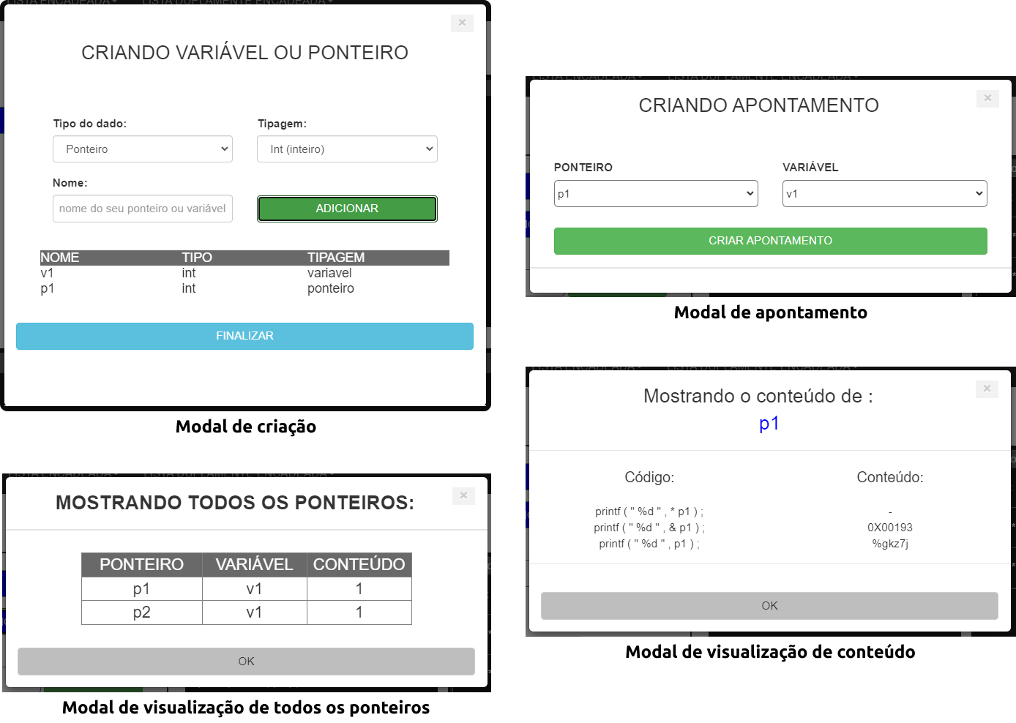
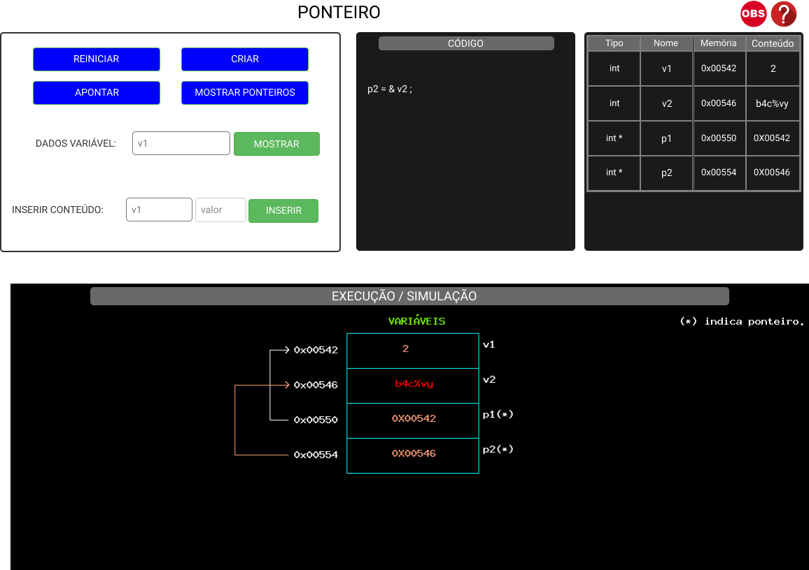
Tela de Conteúdo Original
Identidade visual própria
Fundo escuro
Contrastes
Falta de consistência, padrão e estética
Reconhecer ao invés de lembrar
Ajuda e documentação

Slide 10
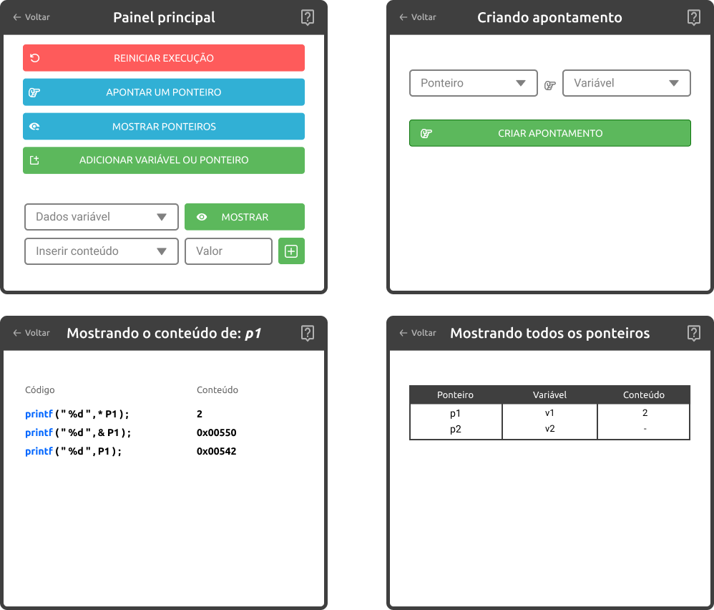
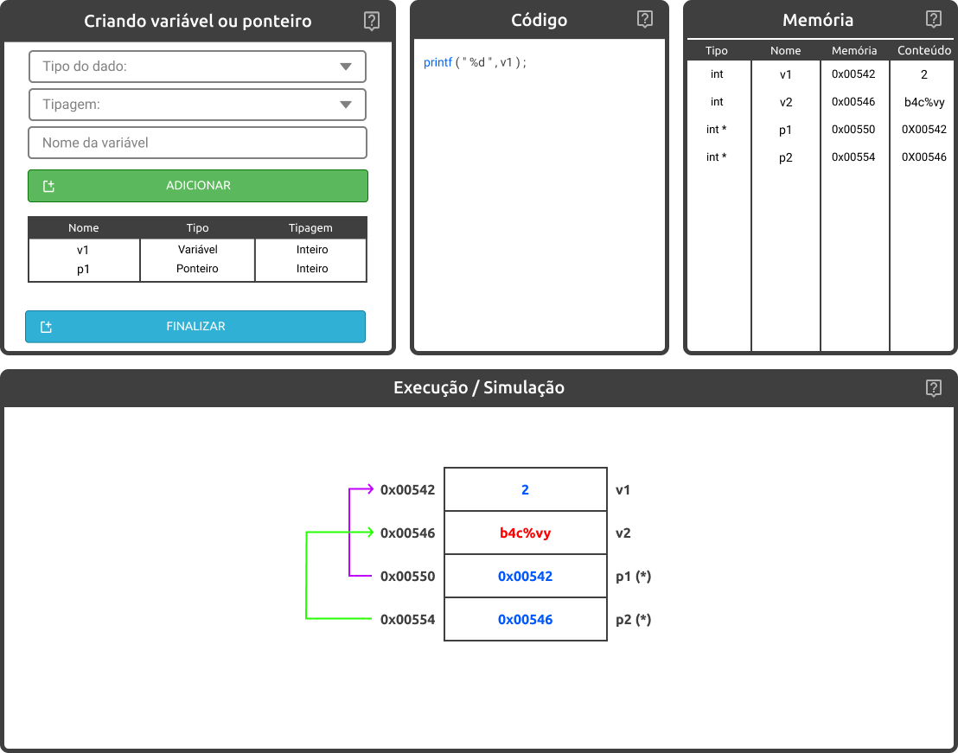
Tela de Conteúdo Proposta
Identidade visual própria
Reativo
Cores
Legibilidade
Hierarquia visual,
Consistência, padrão e estética
Reconhecer ao invés de lembrar
Ajuda e documentação

Slide 11
Análise das Propostas por Experimento
O objetivo principal é fornecer uma visão abrangente das percepções e opiniões coletadas por duas abordagens distintas: em relação à UI e UX em interfaces da plataforma. As diferenças demográficas e de formação educacional entre esses dois grupos proporcionaram uma visão diversificada e enriquecedora das opiniões e perspectivas dos usuários. Foram conduzidos 2 experimentos: um voltado para estudantes e outro focado em profissionais.
Notes:
A análise das propostas por experimento foi conduzida para avaliar a usabilidade e o design da plataforma DebugandoED.
Foram realizados experimentos em diferentes telas, como apresentado anteriormente.
Os resultados revelaram preferências em relação ao layout, organização de informações, distribuição de campos de entrada e mensagens de erro.
Algumas sugestões foram feitas para combinar os pontos fortes de diferentes propostas e otimizar a experiência do usuário.
A diversidade de participantes enriqueceu a pesquisa, fornecendo uma variedade de perspectivas

Slide 12
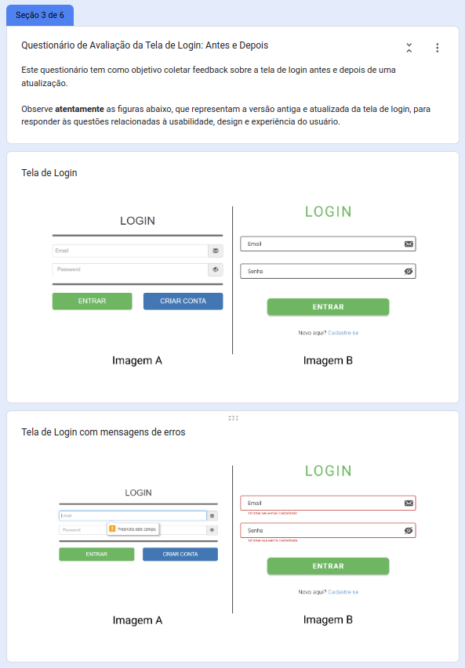
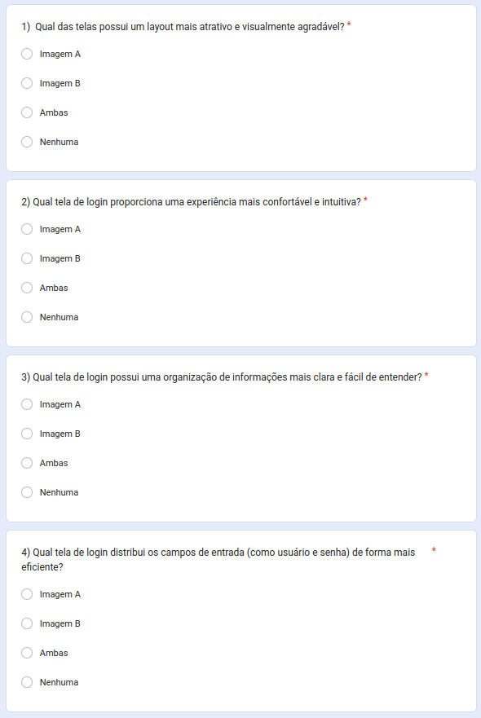
Questionário de pesquisa, Apêndice A.
Notes:
Exemplo do questionário realizado

Slide 13
Pesquisa de Opinião com Estudantes
Pesquisa contou com 33 participantes.
Inclui desde estudantes do ensino médio até pós-doutores.
Questionamento sobre conhecimento em UI e UX revelou diversidade:
18 familiarizados com UI, 15 não;
13 familiarizados com UX, 20 não.
O apêndice B contém capturas de tela detalhadas das respostas dos estudantes, oferecendo uma visão mais aprofundada e quantitativa dessa parcela específica de participantes na pesquisa.

Slide 14
Tela de Login
Preferência pela "Imagem B" em aspectos cruciais como:
Layout atrativo, experiência intuitiva, organização clara de informações, e distribuição eficiente de campos de entrada.
Elogios para "Imagem A":
Mensagem de erro.
Rótulos de botões informativos.
Sugestões dos Participantes:
Combinação de elementos de ambas as telas para otimizar a experiência do usuário.
Estudantes
Notes:
Durante esta pesquisa, foram avaliadas as telas de login em vários aspectos de usabilidade e design.
Os resultados revelaram uma clara preferência pela “Imagem B” em categorias cruciais, como layout atrativo, experiência intuitiva, organização de informações clara e distribuição eficiente de campos de entrada.
No entanto, a “Imagem A” recebeu elogios por sua mensagem de erro e rótulos de botões informativos.
Alguns participantes sugeriram combinar as duas telas, destacando pontos fortes de cada uma.
Em resumo, enquanto a “Imagem B” se destacou como a escolha preferida na maioria das categorias, a “Imagem A” demonstrou pontos fortes específicos que merecem consideração na otimização da experiência do usuário.

Slide 15
Tela de Cadastro
Preferência pela "Imagem B" em aspectos cruciais como:
Layout atrativo, organização, distribuição de campos de entrada, mensagens de erro e conteúdo textual.
Elogios para "Imagem A":
Estética visual.
Sugestões dos Participantes:
Integração da estética de "Imagem A" com a funcionalidade de "Imagem B".
Destaque para a necessidade de equilibrar forma e função na criação de interfaces de usuário.
Estudantes
Notes:
Na análise comparativa para a tela de cadastro, observou-se uma preferência geral pelos elementos da “Imagem B” em diversas categorias, incluindo layout, organização, distribuição de campos de entrada, mensagens de erro e conteúdo textual.
A “Imagem A” recebeu elogios por sua estética visual, enquanto a “Imagem B” se destacou por oferecer uma experiência mais intuitiva e funcional.
As sugestões apontaram para a possibilidade de combinar as forças de ambas as imagens, aproveitando a estética da “Imagem A” com a funcionalidade da “Imagem B”, ressaltando a importância de equilibrar forma e função na criação de interfaces de usuário.

Slide 16
Tela Principal
Preferência pela "Imagem B" em aspectos cruciais como:
Layout atrativo, abordagem objetiva, experiência de uso confortável, organização eficiente, distribuição equilibrada e clareza nos blocos de conteúdo.
Elogios para "Imagem A":
Estética visual.
Sugestões dos Participantes:
"Imagem B" poderia ser aprimorada com cores mais claras, semelhantes à "Imagem A".
A preferência predominante pela "Imagem B" sugere uma abordagem mais funcional e eficaz.
Estudantes
Notes:
Na avaliação para a tela principal, a preferência geral recai sobre a “Imagem B” em uma série de aspectos, incluindo o layout atrativo, abordagem objetiva na disposição de elementos, experiência de uso confortável, organização eficiente de informações, distribuição equilibrada de elementos e clareza nos blocos de conteúdo.
A “Imagem A” foi elogiada apenas por sua estética visual em algumas respostas.
A sugestão apontada é a de que a “Imagem B” poderia ser aprimorada com cores mais claras nos elementos do corpo da página, semelhantes à “Imagem A”.
A predominância da preferência pela “Imagem B” sugere uma abordagem mais funcional e eficaz na criação da tela principal.

Slide 17
Tela de Conteúdo
Preferência pela "Imagem B" em aspectos cruciais como:
Layout atrativo, abordagem objetiva, experiência de uso confortável, organização eficiente e distribuição equilibrada de elementos.
Sugestões dos Participantes:
Incorporar um modo escuro (dark mode) em "Imagem B" para maior conforto visual, especialmente ao exibir código na tela.
A preferência predominante pela "Imagem B" sugere que sua abordagem é mais eficaz e intuitiva.
Estudantes
Notes:
Na avaliação para a tela de conteúdo, a preferência geral recai sobre a “Imagem B” em diversos aspectos, incluindo o layout atrativo, abordagem objetiva na disposição e organização dos blocos de conteúdo, experiência de uso confortável, organização eficiente de informações e distribuição equilibrada de elementos.
A sugestão apontada é a de que a “Imagem B” poderia incorporar um modo escuro (dark mode) para maior conforto visual, especialmente ao exibir código na tela.
A predominância da preferência pela “Imagem B” sugere que sua abordagem é mais eficaz e intuitiva para a apresentação de conteúdo.

Slide 18
Pesquisa de Opinião com Profissionais
Pesquisa contou com 11 participantes.
Inclui participantes desde estagiários até profissionais sêniores, incluindo desenvolvedores full stack, engenheiros de software, programadores, etc
Apenas 1 participante desse grupo indicou não ter familiaridade com os conceitos de UI e UX.
O apêndice C contém capturas de tela detalhadas das respostas dos profissionais, oferecendo uma visão mais aprofundada e quantitativa dessa parcela específica de participantes na pesquisa.
Notes:
Essa diversidade enriqueceu a pesquisa, proporcionando perspectivas variadas e experiências para uma análise abrangente

Slide 19
Tela de Login
Preferência pela "Imagem B" em aspectos cruciais como:
Layout atrativo, intuitiva, com organização superior de informações, distribuição eficiente dos campos de entrada e mensagens de erro adequadas.
Críticas Pontuais a "Imagem A":
Elementos visuais excessivos e possíveis problemas de legibilidade.
Maioria concorda que "Imagem B" é a opção mais objetiva e eficaz para fazer login.
Profissionais
Notes:
Durante a pesquisa, ao se comparar as duas telas de login, nota-se uma clara preferência pela “Imagem B” entre os participantes.
Esta foi considerada mais atrativa, intuitiva e com uma organização de informações superior.
Além disso, a “Imagem B” se destacou por possuir uma distribuição mais eficiente dos campos de entrada e mensagens de erro adequadas.
Apesar de algumas críticas pontuais à “Imagem A”, como a presença de elementos visuais excessivos e possíveis problemas de legibilidade, a maioria dos participantes concordou que a “Imagem B” é a opção mais objetiva e eficaz para fazer login.

Slide 20
Tela de Cadastro
Preferência pela "Imagem B" em aspectos cruciais como:
Organização, intuitiva e mensagens de erro adequadas
Percepção de "Imagem A":
Muitas vezes percebida como sobrecarregada de informações ou elementos visuais excessivos.
Ponto Positivo de "Imagem A":
Presença de labels no formulário, considerados úteis, especialmente para usuários mais idosos.
Destaque para a importância de considerar características específicas, como labels, para aprimorar a experiência do usuário.
Profissionais
Notes:
As telas de cadastro também foram avaliadas, e novamente, a “Imagem B” se destacou.
Esta foi consistentemente elogiada por sua organização, intuitividade e mensagens de erro adequadas.
Por outro lado, a “Imagem A” muitas vezes foi vista como sobrecarregada de informações ou elementos visuais excessivos.
Por outro lado, um ponto positivo da “Imagem A” foi a presença de labels no formulário, que os participantes consideraram úteis, especialmente para os usuários com mais idade.
Portanto, este estudo indica a preferência pela “Imagem B” para fins de cadastro, mas também ressalta a importância de considerar características específicas, como os labels, para melhorar a experiência do usuário.

Slide 21
Tela Principal
Preferência pela "Imagem B" em aspectos cruciais como:
Layout atrativo, organização e funcionalidade
Preferência Consistente:
"Imagem B" consistentemente escolhida como a mais eficaz em proporcionar uma experiência de usuário intuitiva e visualmente agradável.
Críticas à "Imagem A":
Críticas como presença de informações excessivas.
Algumas elogios à navegação.
Clara preferência dos participantes pela "Imagem B" em termos de design e usabilidade.
Profissionais
Notes:
Ao avaliar a tela da página principal, a “Imagem B” se destacou em aspectos cruciais, como layout, organização e funcionalidade.
Esta foi consistentemente escolhida pelos participantes como a mais eficaz em proporcionar uma experiência de usuário intuitiva e visualmente agradável.
Embora a “Imagem A” tenha recebido algumas críticas, como a presença de informações excessivas, ainda foi elogiada por sua navegação em alguns casos.
Em resumo, os resultados indicam uma clara preferência dos participantes pela “Imagem B” em design e usabilidade.

Slide 22
Tela de Conteúdo
Preferência pela "Imagem B" em aspectos cruciais como:
Layout atrativo, organização, intuitiva, consistência textual, abordagem objetiva, distribuição equilibrada de elementos e eficiência na apresentação de informações.
Críticas à "Imagem A":
Ocasionalmente apontada por excesso de informações ou elementos visuais que poderiam prejudicar a experiência do usuário.
"Imagem B" identificada pela maioria como a opção mais adequada para proporcionar uma experiência de usuário superior na apresentação de conteúdo.
Profissionais
Notes:
Ao analisar as respostas sobre a tela de conteúdo, percebe-se que a maioria preferiu a “Imagem B” em design atrativo, organização, interatividade e consistência textual.
A “Imagem B” se destacou principalmente por sua abordagem objetiva, distribuição equilibrada de elementos e eficiência na apresentação das informações.
Por outro lado, a “Imagem A” foi ocasionalmente apontada como tendo excesso de informações ou elementos visuais, o que pode prejudicar a experiência do usuário.
Em resumo, a maioria dos participantes identificou a “Imagem B” como a opção mais adequada para proporcionar uma experiência de usuário superior na apresentação de conteúdo.

Slide 23
Conclusão
As respostas coletadas indicaram que as alterações propostas foram a opção predominante, reforçando a ideia de princípios de usabilidade, UI e UX quase universais e valorizados por uma diversidade de usuários.
Mesmo com as modificações preferidas, elementos da proposta original, como rótulos elucidativos e harmonia estética, foram positivamente destacados, evidenciando a relevância das heurísticas de Jakob Nielsen e dos Princípios de Gestalt.
Os resultados obtidos proporcionaram percepções cruciais sobre a interação entre diferentes aspectos do design de interfaces, destacando concordâncias e discordâncias entre teoria e experiência prática, além de nuances nas opiniões entre grupos de estudantes e profissionais.
Em suma, o trabalho contribui significativamente para a literatura, fornecendo orientações estratégicas e práticas para designers e desenvolvedores, enfatizando a importância de integrar diversos conceitos e diretrizes para uma experiência de usuário excepcional e otimizada.

Slide 24
Lembrete
Questionário da pesquisa no apêndices A.
Para uma análise e percepção mais quantitativa, as respostas dos estudantes e profissionais respectivamente estão nos apêndices, B e C.

Slide 25
Obrigado!
Felipe Antônio Justino Zanetti
Notes:
Jakob Nielsen
Visibilidade do status do sistema
Correspondência entre o sistema e o mundo real
Liberdade e controle do usuário
Consistência e padrões
Prevenção de erros
Reconhecer ao invés de lembrar
Flexibilidade e Eficiência
Estética e Design minimalista
Auxiliar usuários a reconhecer, diagnosticar e recuperar erros
Ajuda e Documentação
Gestalt
Proximidade
Similaridade
Continuidade
Fechamento
Figura-Fundo
Região Comum
Ponto Focal

